Slide 1






第四节
第三章
函数的单调性与
曲线的凹凸性
一、函数单调性的判定法
二、曲线的凹凸与拐点
机动 目录 上页 下页 返回 结束

Slide 2
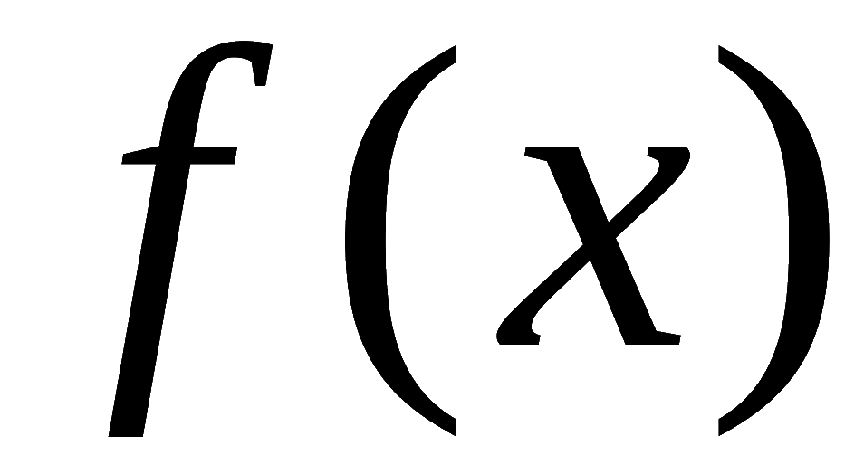
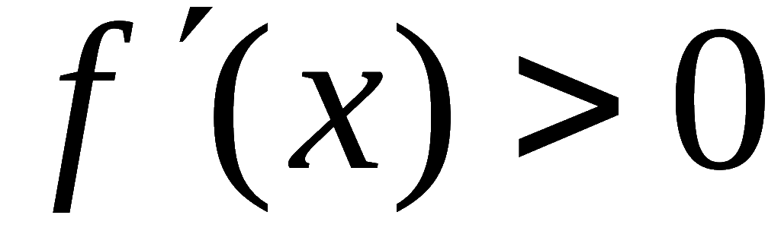

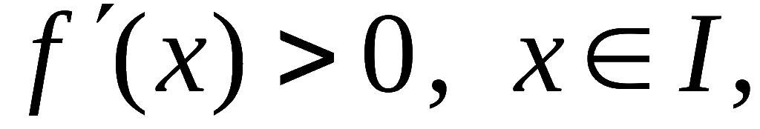
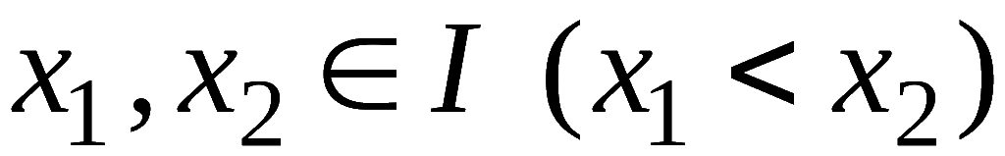

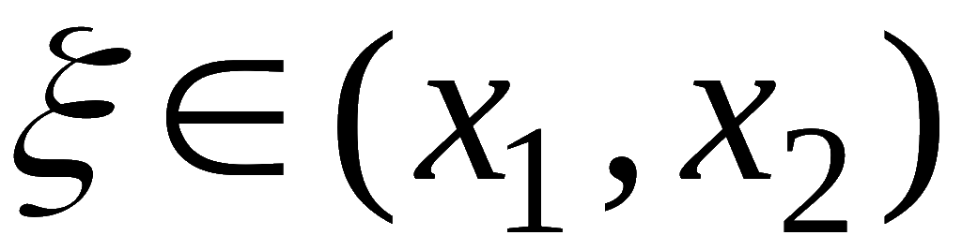

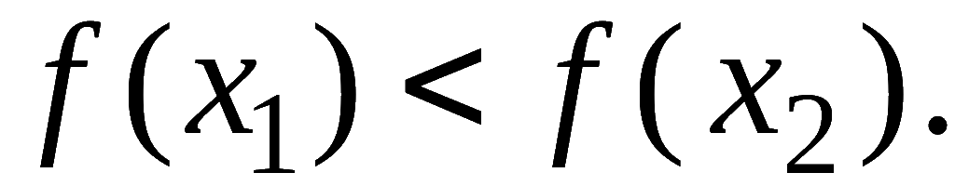
一、 函数单调性的判定法
定理 1. 设函数
在开区间 I 内可导,
若
则 在 I 内单调递增
(递减) .
证: 无妨设
任取
由拉格朗日中值定理得
故
这说明 在 I 内单调递增.
证毕
机动 目录 上页 下页 返回 结束

Slide 3
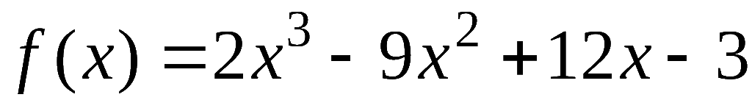
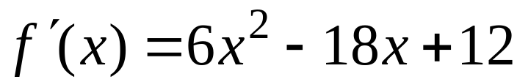


















例1. 确定函数
的单调区间.
解:
令
得
故
的单调增区间为
的单调减区间为
机动 目录 上页 下页 返回 结束

Slide 4
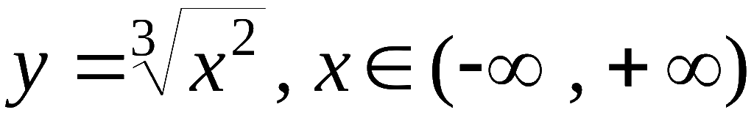

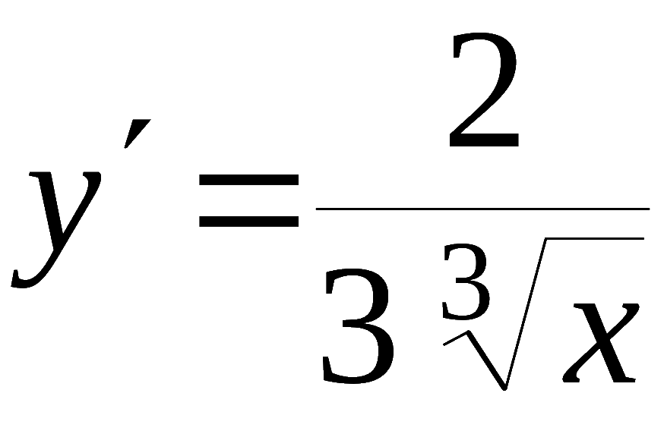
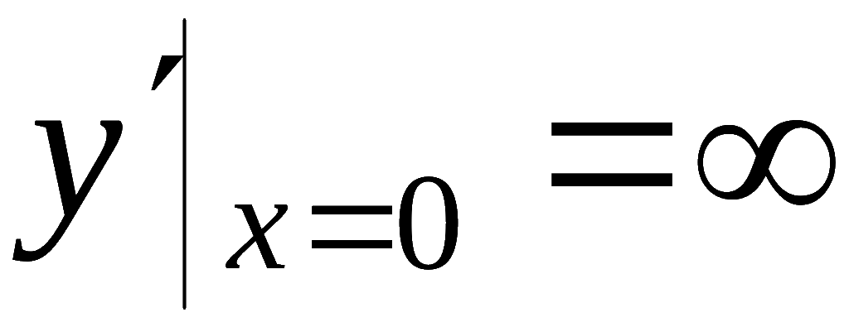


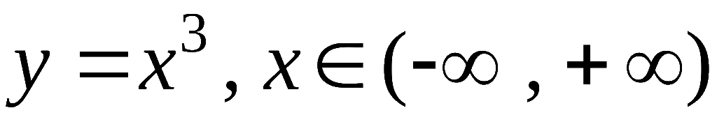

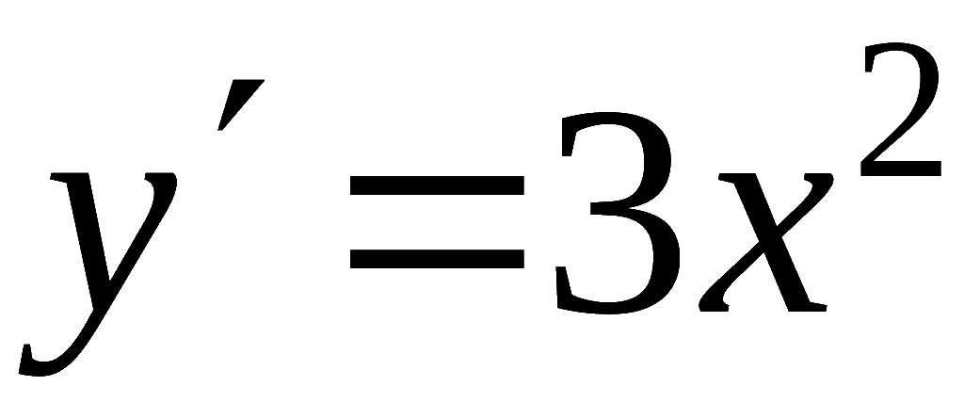
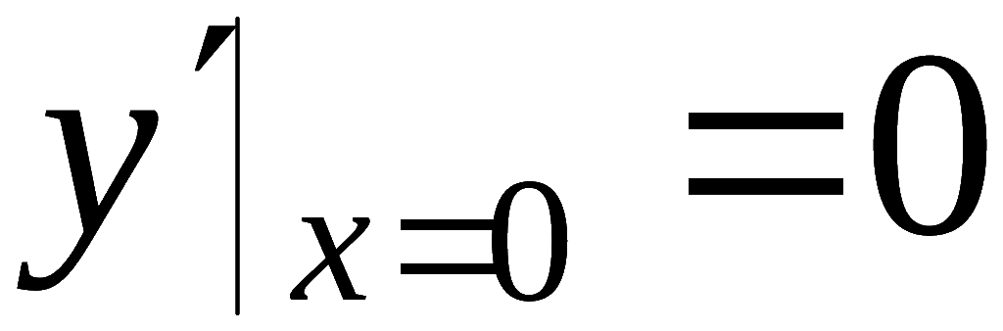
说明:
单调区间的分界点除驻点外,也可是导数不存在的点.
例如,
2) 如果函数在某驻点两边导数同号,
则不改变函数的单调性 .
例如,
机动 目录 上页 下页 返回 结束

Slide 5
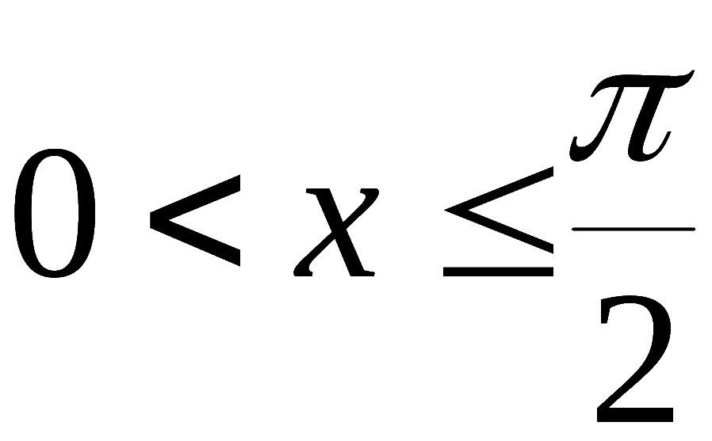
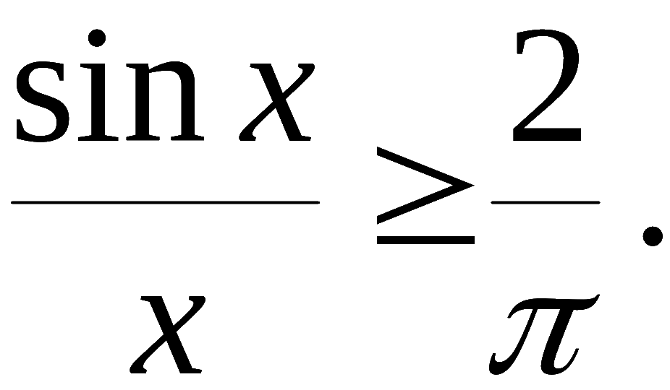
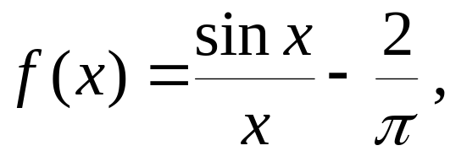


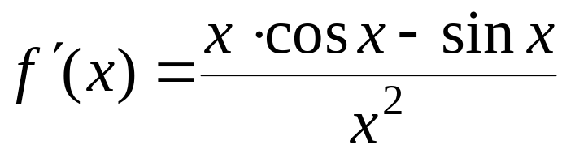
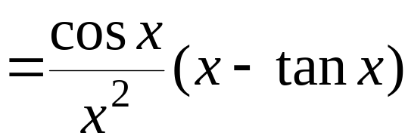





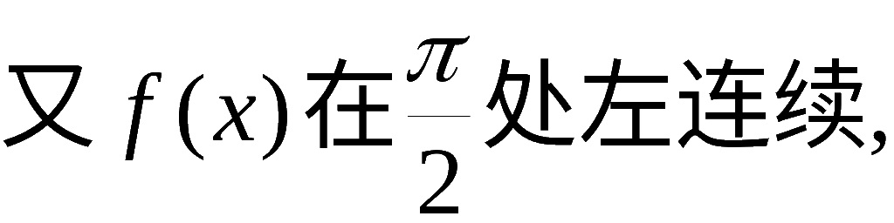
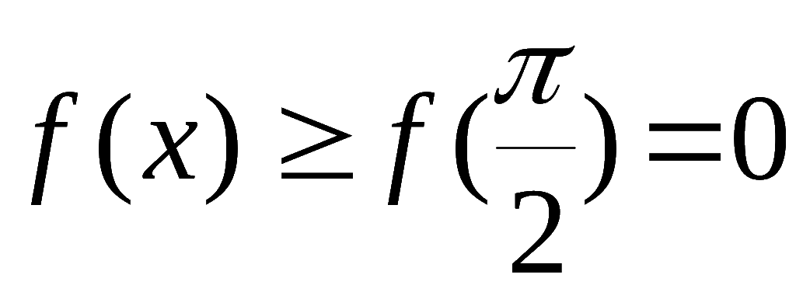
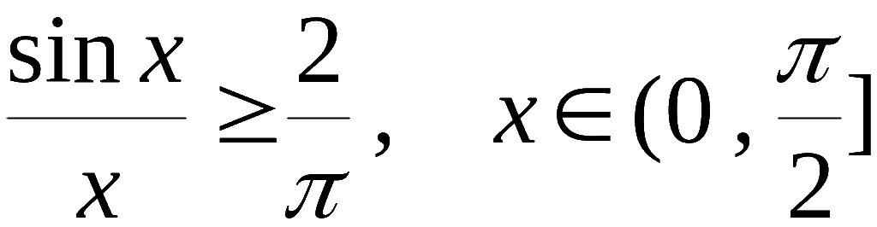
例2. 证明
时, 成立不等式
证: 令
且
证
因此
从而
证明 目录 上页 下页 返回 结束
Notes:
运行时, 点击按钮“证” 或“证明”, 可显示该不等式的证明过程, 证毕自动返回.

Slide 6

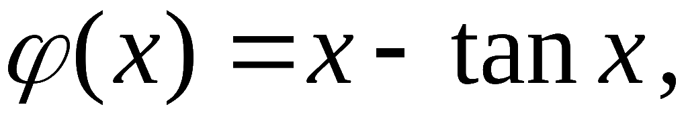
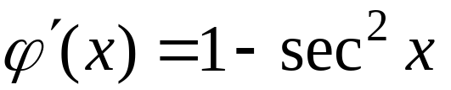

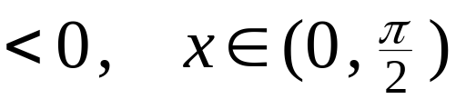

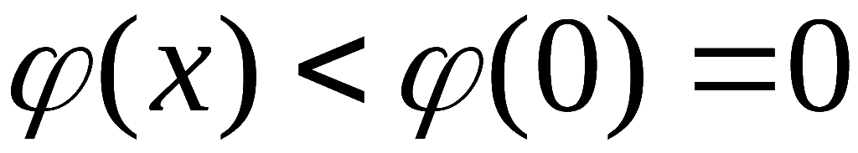
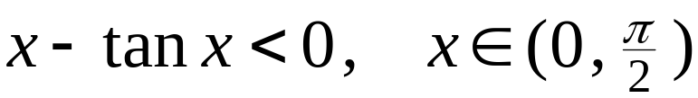
* 证明
令
则
从而
即

Slide 7

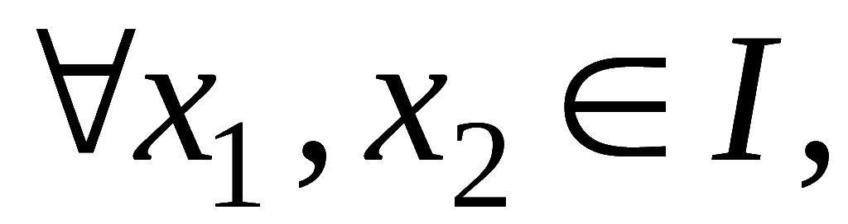
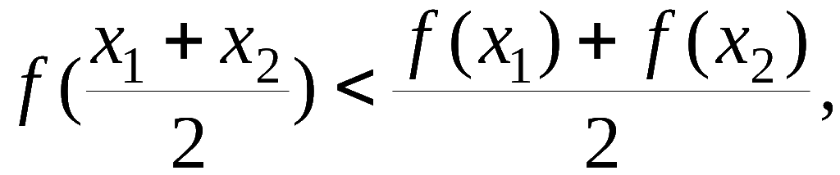








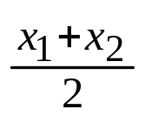
二、曲线的凹凸与拐点
定义 . 设函数
在区间 I 上连续 ,
(1) 若恒有
则称
图形是凹的;
(2) 若恒有
则称
图形是凸的 .
连续曲线上有切线的凹凸分界点
称为拐点 .
机动 目录 上页 下页 返回 结束

Slide 8

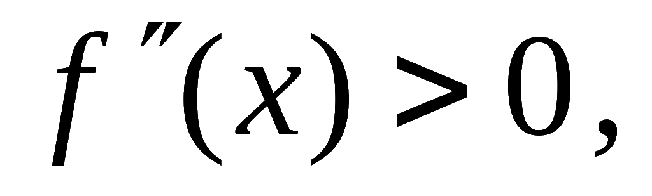

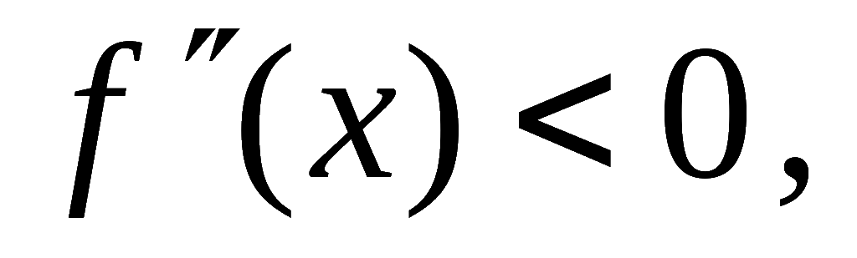

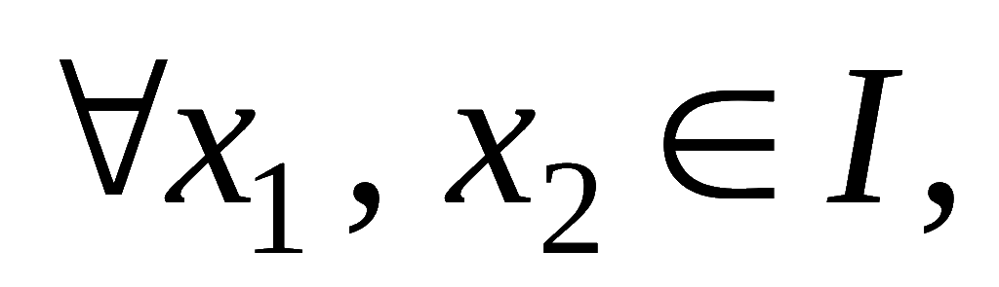
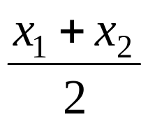
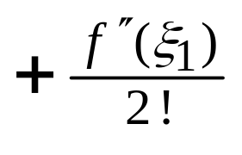
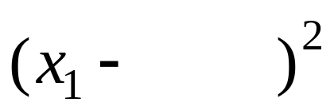
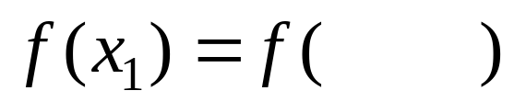
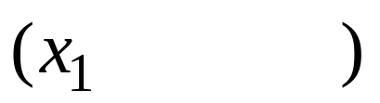
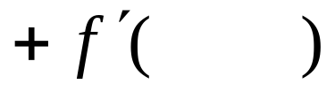
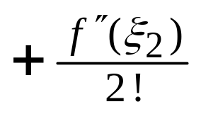
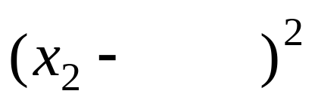
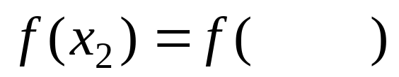
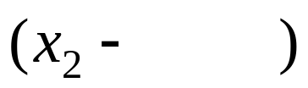
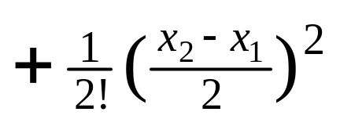
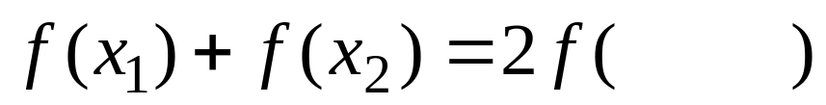

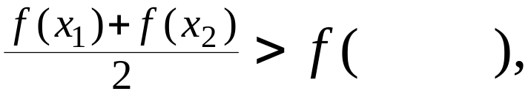

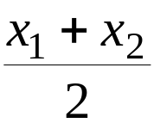

定理2.(凹凸判定法)
设函数
在区间I 上有二阶导数
(1) 在 I 内
则 在 I 内图形是凹的 ;
(2) 在 I 内
则 在 I 内图形是凸的 .
证:
利用一阶泰勒公式可得
两式相加
说明 (1) 成立;
(2)
证毕
机动 目录 上页 下页 返回 结束

Slide 9
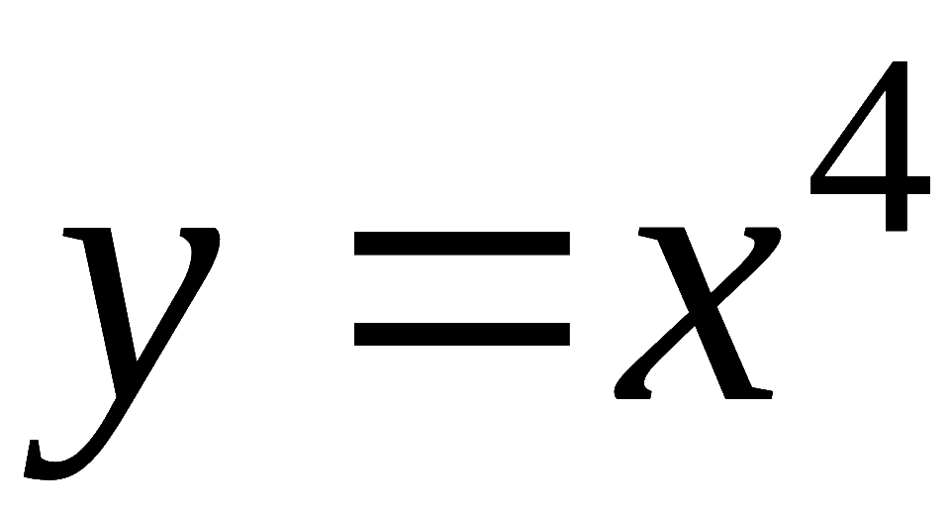

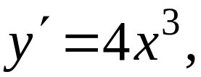
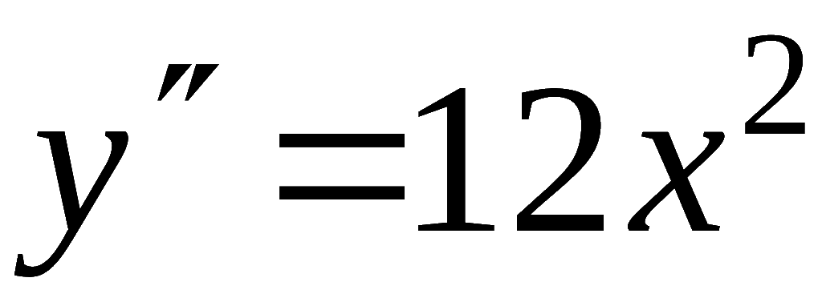













例3. 判断曲线
的凹凸性.
解:
故曲线
在
上是向上凹的.
说明:
1) 若在某点二阶导数为 0 ,
在其两侧二阶导数不变号,
则曲线的凹凸性不变 .
2) 根据拐点的定义及上述定理, 可得拐点的判别法如下:
若曲线
或不存在,
但
在 两侧异号,
则点
是曲线
的一个拐点.
机动 目录 上页 下页 返回 结束

Slide 10













例4. 求曲线
的拐点.
解:
不存在
凹
凸
因此点 ( 0 , 0 ) 为曲线
的拐点 .
机动 目录 上页 下页 返回 结束

Slide 11



















例5. 求曲线
的凹凸区间及拐点.
解:
1) 求
2) 求拐点可疑点坐标
令
得
对应
3) 列表判别
凹
凸
凹
故该曲线在
及
上向上凹,
向上凸 ,
点 ( 0 , 1 ) 及
均为拐点.
机动 目录 上页 下页 返回 结束

Slide 12






内容小结
1. 可导函数单调性判别
在 I 上单调递增
在 I 上单调递减
2.曲线凹凸与拐点的判别
+
–
拐点
— 连续曲线上有切线的凹凸分界点
机动 目录 上页 下页 返回 结束

Slide 13






思考与练习
1. 设在
上
则
或
的大小顺序是 ( )
B
提示: 利用
单调增加 ,
及
机动 目录 上页 下页 返回 结束

Slide 14









2. 曲线
的凹区间是
;
凸区间是
及
;
拐点为
.
提示:
作业
P151 3 (1),(7) ; 4 (2), (4) ; 8 (3), (6) ;
9 (3) ; 10 ; 12 ; 13 ; 14
第五节 目录 上页 下页 返回 结束

Slide 15














备用题
1.求证曲线
有位于一直线的三个拐点.
证明：
机动 目录 上页 下页 返回 结束

Slide 16












令
得
从而三个拐点为
因为
所以三个拐点共线.
机动 目录 上页 下页 返回 结束

Slide 17
















2 .
证明:
当
时，
有
证明:
, 则
令
是凸函数
(自证)
即
机动 目录 上页 下页 返回 结束

